Slide 1


&
Docker
Kubernetes
[ lvl-up con jan 2021 ]
Notes:
Asa, bine ati venit la prima editie de Level Up Con de anul acesta. Eu sunt Bogdan si astazi va voi vorbi despre Docker si Kubernetes, o demistifiere daca vrei.
Deoarece timpul este destul de restrans si subiectele destul de grele si vaste, am pregatit cumva cele mai folosite feature-uri/componente ale celor doua tehnologii, sau ma rog, cele pe care le consider eu cele mai folositoare.
Discutia va fi structurata in doua parti, prima despre Docker iar a doua despre Kubernetes.
La finalul fiecarei parti vom aplica practic ceea ce am invatat, ca la final sa avem o mica aplicate care ruleaza intr-un cluster de kubernetes.

Slide 2
Chapter I
Intro
Images
how they work
layers
building
pushing and the registry
Containers
how they work
running
Docker compose
what it is
Docker
Notes:
Vom incepe printr-o scurta introducere, pentru a intelege niste chestii de baza

Slide 3
Intro
standardized packaging for apps
What even is Docker?
Notes:
Ce mai e si docker asta? Sau la ce ne ajuta?
Pai primul lucru care-mi vine in minte ar fi un standardizarea impachetarii aplicatiilor si dependintelor lor.
Asta este si motivul pentru care este atat de popular, toate dependintele fiind impachetate cu aplicatia nu mai ajungem la dependency hell.
Devops poate updata sistemul de operare de pe serverele din productie cand si cum vrea plus ca poate folosi ce vrea el (distributie linux, desigur).

Slide 4
Intro
standardized packaging for apps
runs natively on linux (and windows)
What even is Docker?
Notes:
Merge nativ pe linux, motivele le vom discuta cand ajungem la containere. Windows este mic si in paranteze deoarece, desi docker mege nativ pe windows(cu windows containers), metoda cea mai populara este sa fie rulat intr-un VM cu linux sau cu WSL. Probabil pentru ca majoritatea programelor/aplicatiilor care sunt dockerized sunt pentru linux? Poate pentru ca cu windows containers poti rula doar aplicatii de windows?
Pe Mac OS nu merge nativ, in spate merge tot intr-un VM cu linux, de aceea si diferenta de performanta intre docker pe linux si macos/windows.

Slide 5
Intro
standardized packaging for apps
runs natively on linux (and windows)
simplifies shipping and running apps
What even is Docker?
Notes:
Deoarece nu mai avem dependecy hell si totul este impachetat frumos, nu ne mai certam cu sysadminii/baietii de la devops pe versiuni de pachete instalate direct pe server, si tot felul de configuratii. Plus ca ii lasa pe sysadmini sa updateze sistemul de operare de pe servere fara prea multe batai de cap, singura poate versiunea de docker.

Slide 6
Intro
standardized packaging for apps
runs natively on linux (and windows)
simplifies shipping and running apps
relies on “images” and “containers”
What even is Docker?
Notes:
Principalele concepte/componente ale dockerului sunt Images si Containers, fiind cele mai importante, despre ele vom discuta in continuare mai in detaliu.

Slide 7
Images
essentially a tarball
What are those?
Notes:
Ele in esenta sunt doar niste arhive tar (tape archive).

Slide 8
1 $ docker save nginx:latest > nginx-latest.tar
2 $ tar tf nginx-latest.tar | tree --fromfile .
3 .
4 ├── 602e111c06b6934013578ad80554a074049c59441d9bcd963cb4a7feccede7a5.json
5 ├── 728f5ec5baf1c458f584cc8ba525173772de88d760dc6c9aae1871976f591ea7
6 │ ├── VERSION
7 │ ├── json
8 │ └── layer.tar
9 ├── aa3be1bb7d4482b4a46d0ba6ab2eaa6b581aec128137929d264d5b42885444ec
10 │ ├── VERSION
11 │ ├── json
12 │ └── layer.tar
13 ├── ecb0b9d505bb5ee2659ff0bc37bbead3d9332d3ce34f6e17e39c451dcda90c6a
14 │ ├── VERSION
15 │ ├── json
16 │ └── layer.tar
17 ├── manifest.json
18 └── repositories
19
20 3 directories, 12 files
Notes:
Daca salvam o imagine (nginx:latest in cazul asta) putem vedea ca interior avem niste fisiere si niste directoare in care avem alte arhive numite layer.tar

Slide 9
1 $ docker save nginx:latest > nginx-latest.tar
2 $ tar tf nginx-latest.tar | tree --fromfile .
3 .
4 ├── 602e111c06b6934013578ad80554a074049c59441d9bcd963cb4a7feccede7a5.json
5 ├── 728f5ec5baf1c458f584cc8ba525173772de88d760dc6c9aae1871976f591ea7
6 │ ├── VERSION
7 │ ├── json
8 │ └── layer.tar
9 ├── aa3be1bb7d4482b4a46d0ba6ab2eaa6b581aec128137929d264d5b42885444ec
10 │ ├── VERSION
11 │ ├── json
12 │ └── layer.tar
13 ├── ecb0b9d505bb5ee2659ff0bc37bbead3d9332d3ce34f6e17e39c451dcda90c6a
14 │ ├── VERSION
15 │ ├── json
16 │ └── layer.tar
17 ├── manifest.json
18 └── repositories
19
20 3 directories, 12 files
Notes:
Entry pint-ul imaginii este acest fisier `manifest.json` care are o structura standardizata de OCI (Open Container Initiative), o organizatie care se ocupa cu standardizarea de formate de containere si a runtime-urilor pentru ele.

Slide 10
1 $ tar axf nginx-latest.tar manifest.json -O | python -m json.tool
2 [
3 {
4 "Config": "602e111c06b6934013578ad80554a074049c59441d9bcd963cb4a7feccede7a5.json",
5 "RepoTags": [
6 "nginx:latest"
7 ],
8 "Layers": [
9 "728f5ec5baf1c458f584cc8ba525173772de88d760dc6c9aae1871976f591ea7/layer.tar",
10 "aa3be1bb7d4482b4a46d0ba6ab2eaa6b581aec128137929d264d5b42885444ec/layer.tar",
11 "ecb0b9d505bb5ee2659ff0bc37bbead3d9332d3ce34f6e17e39c451dcda90c6a/layer.tar"
12 ]
13 }
14 ]
Notes:
Daca ne uitam in el, putem vedea ca nu contine mare branza

Slide 11
1 $ tar axf nginx-latest.tar manifest.json -O | python -m json.tool
2 [
3 {
4 "Config": "602e111c06b6934013578ad80554a074049c59441d9bcd963cb4a7feccede7a5.json",
5 "RepoTags": [
6 "nginx:latest"
7 ],
8 "Layers": [
9 "728f5ec5baf1c458f584cc8ba525173772de88d760dc6c9aae1871976f591ea7/layer.tar",
10 "aa3be1bb7d4482b4a46d0ba6ab2eaa6b581aec128137929d264d5b42885444ec/layer.tar",
11 "ecb0b9d505bb5ee2659ff0bc37bbead3d9332d3ce34f6e17e39c451dcda90c6a/layer.tar"
12 ]
13 }
14 ]
Notes:
Insa avem aceasta referinta catre un alt fisier, la acelasi nivel cu manifest.json, in care se afla mult mai multe chestii care n-ar fi incaput pe un slide, asa ca va las pe voi sa va uitati prin ele :D
Din nou, structura acestui fisier este standardizata tot de OCI. In el putem gasi informatii precum environment variables, comanda initiala, configuratia pentru crearea containerului (hostname, exposed ports, etc), un istoric al layer-urilor

Slide 12
Images
essentially a tarball
similar to OOP classes
What are those?
Notes:
Ce vreau sa zic prin asta este ca imaginile sunt un fel de clase in OOP iar containerele sunt instante ale acelor clase.

Slide 13
Images
where everything lives
Layers?!
Notes:
Am vorbit in slide-urile anteriorare si am vazut si in manifest.json ceva referinte la layers.
In aceste straturi este tinut practic continutul imaginii, librariile, codul sursa (PHP) sau executabilul aplicatiei, etc.

Slide 14
1 $ docker save nginx:latest > nginx-latest.tar
2 $ tar tf nginx-latest.tar | tree --fromfile .
3 .
4 ├── 602e111c06b6934013578ad80554a074049c59441d9bcd963cb4a7feccede7a5.json
5 ├── 728f5ec5baf1c458f584cc8ba525173772de88d760dc6c9aae1871976f591ea7
6 │ ├── VERSION
7 │ ├── json
8 │ └── layer.tar
9 ├── aa3be1bb7d4482b4a46d0ba6ab2eaa6b581aec128137929d264d5b42885444ec
10 │ ├── VERSION
11 │ ├── json
12 │ └── layer.tar
13 ├── ecb0b9d505bb5ee2659ff0bc37bbead3d9332d3ce34f6e17e39c451dcda90c6a
14 │ ├── VERSION
15 │ ├── json
16 │ └── layer.tar
17 ├── manifest.json
18 └── repositories
19
20 3 directories, 12 files
Notes:
Sa luam acest layer spre exemplu, sa vedem ce contine el.

Slide 15
1 $ tar axf nginx-latest.tar 728f5ec5.../layer.tar -O | tar tf - | tree -L 1 --fromfile .
2 .
3 ├── bin
4 ├── boot
5 ├── dev
6 ├── etc
7 ├── home
8 ├── lib
9 ├── lib64
10 ├── media
11 ├── mnt
12 ├── opt
13 ├── proc
14 ├── root
15 ├── run
16 ├── sbin
17 ├── srv
18 ...
Notes:
Dupa o listare a continutului al acelui layer putem vedea ca in el avem o structura clasica de linux root directory (/).

Slide 16
Images
where everything lives
created while building an image
Layers?!
Notes:
Aceste layere, cum le zice si numele, sunt niste straturi care se creaza atunci cand builduim o imagine ele mai sunt numite si intermediate images. Vom vedea in pasul urmator, cand vom construi o imagine, cand si de ce se creaza.

Slide 17
Images
where everything lives
created while building an image
similar to git commits
Layers?!
Notes:
Similare cu git commits, adica sunt read only, fiecare imagine are un istoric al acestor straturi si pot fi si “sqashed” astfel incat sa nu mai avem acest istoric.
Daca ne uitam la un alt layer din imaginea de exemplu putem vedea ca un alt layer a adaugat/modificat doar anumite fisiere.
Docker are o limita la numarul de layere pe care o imagine poate sa-l aiba (127 parca), deci acest `sqash` este incurajat.
Daca imaginea are mai multe layere, precum `nginx:latest` in cazul nostru, acele layere, cand se ruleaza containerul vor fi mergeuite.

Slide 18
1 $ docker save nginx:latest > nginx-latest.tar
2 $ tar tf nginx-latest.tar | tree --fromfile .
3 .
4 ├── 602e111c06b6934013578ad80554a074049c59441d9bcd963cb4a7feccede7a5.json
5 ├── 728f5ec5baf1c458f584cc8ba525173772de88d760dc6c9aae1871976f591ea7
6 │ ├── VERSION
7 │ ├── json
8 │ └── layer.tar
9 ├── aa3be1bb7d4482b4a46d0ba6ab2eaa6b581aec128137929d264d5b42885444ec
10 │ ├── VERSION
11 │ ├── json
12 │ └── layer.tar
13 ├── ecb0b9d505bb5ee2659ff0bc37bbead3d9332d3ce34f6e17e39c451dcda90c6a
14 │ ├── VERSION
15 │ ├── json
16 │ └── layer.tar
17 ├── manifest.json
18 └── repositories
19
20 3 directories, 12 files

Slide 19
1 $ tar axf nginx-latest.tar ecb0b9d5.../layer.tar -O | tar tf - | tree --fromfile .
2 .
3 └── var
4 └── log
5 └── nginx
6 ├── access.log
7 └── error.log
8
9 3 directories, 2 files

Slide 20
Images
Dockerfile
Building
Notes:
Pentru buildingul/construirea unei imagini, mai intai avem nevoie de un Dockerfile

Slide 21
1 FROM golang:1.15.6-alpine AS build
2
3 RUN apk update && apk upgrade
4
5 WORKDIR /app
6
7 COPY . /app
8
9 RUN go build -o app
Notes:
FROM, RUN, COPY, CMD

Slide 22
1 FROM golang:1.15.6-alpine AS build
2
3 RUN apk update && apk upgrade
4
5 WORKDIR /app
6
7 COPY . /app
8
9 RUN go build -o app
10
11 FROM build AS dev
12
13 RUN go get -u github.com/cosmtrek/air
14
15 CMD ["/go/bin/air"]
Notes:
Multistage din stage-ul anterior dev dependencies

Slide 23
1 FROM golang:1.15.6-alpine AS build
2
3 RUN apk update && apk upgrade
4
5 WORKDIR /app
6
7 COPY . /app
8
9 RUN go build -o app
10
11 FROM build AS dev
12
13 RUN go get -u github.com/cosmtrek/air
14
15 CMD ["/go/bin/air"]
16
17 FROM alpine:latest AS prod
18
19 COPY --from=build /app/app /bin
20
21 CMD /bin/app
Notes:
multistage dintr-o alta imagine complet diferita

Slide 24
Images
Dockerfile
the build command
Building
Notes:
Pentru buildingul/construirea unei imagini, mai intai avem nevoie de un Dockerfile

Slide 25
1 docker build \
2 -t bogdannbv/docker-k8s-example-app:0.1.0 \
3 -t bogdannbv/docker-k8s-example-app:latest \
4 --target prod \
5 .

Slide 26
Images
basically github for images
The Registry
Notes:
The registry este practic un github unde push-uim imaginile. La fel ca si in cazul lui git, poti folosi registry-ul public, oferit de docker sau poti sa-ti faci unul privat.

Slide 27
1 docker push \
2 --all-tags \
3 bogdannbv/docker-k8s-example-app
Notes:
putem push-ui si un singur tag

Slide 28
Containers
freestyle discussion
How do they work?
Notes:
The registry este practic un github unde push-uim imaginile. La fel ca si in cazul lui git, poti folosi registry-ul public, oferit de docker sau poti sa-ti faci unul privat.

Slide 29


Slide 30
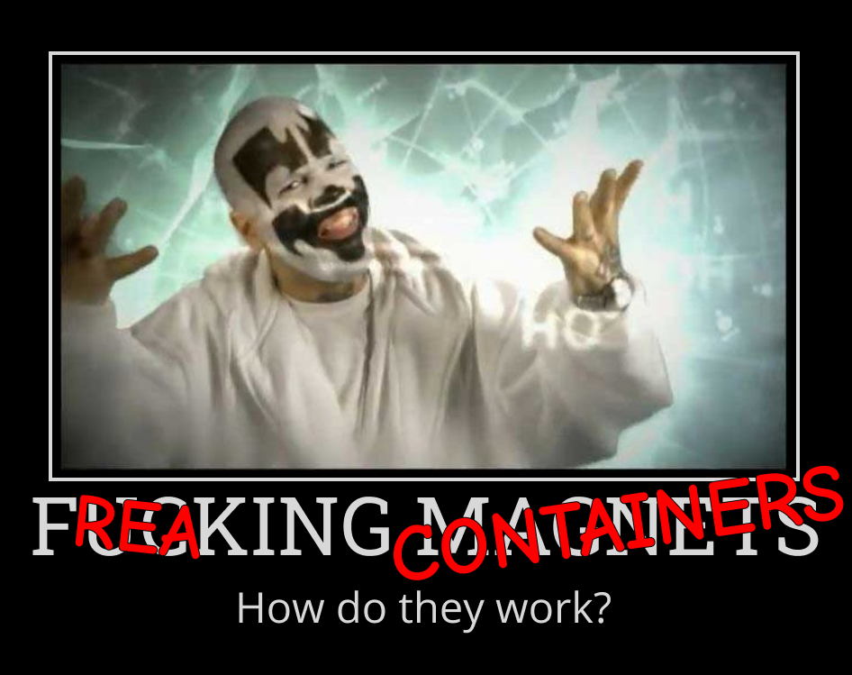

Slide 31
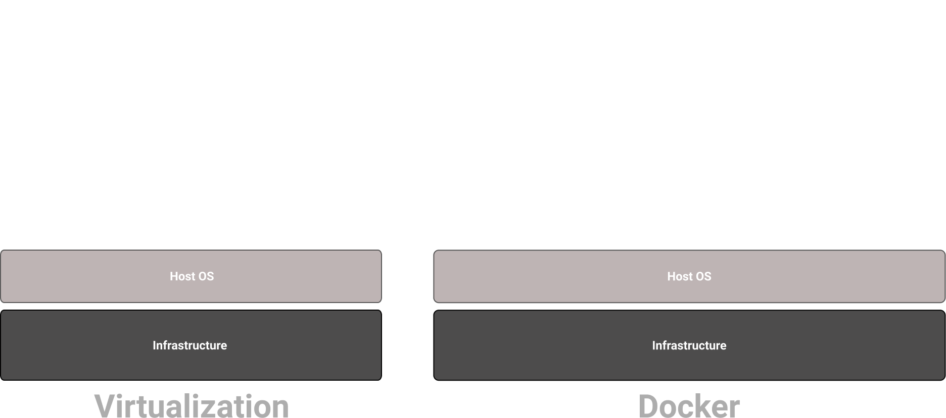

Slide 32
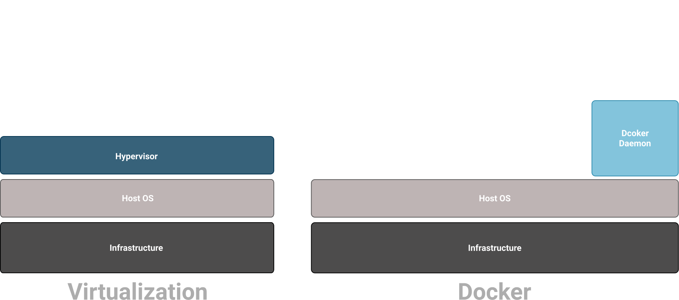

Slide 33
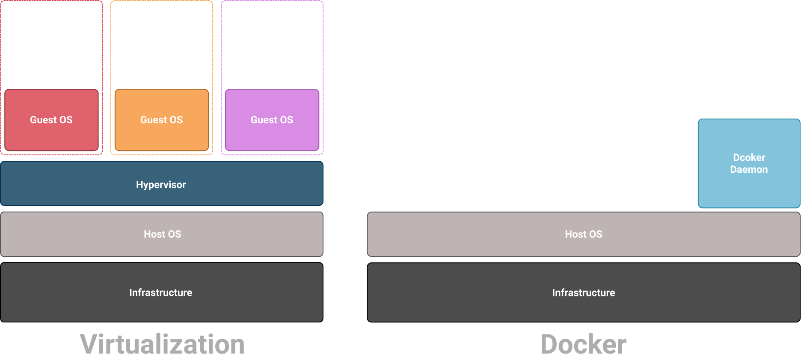

Slide 34
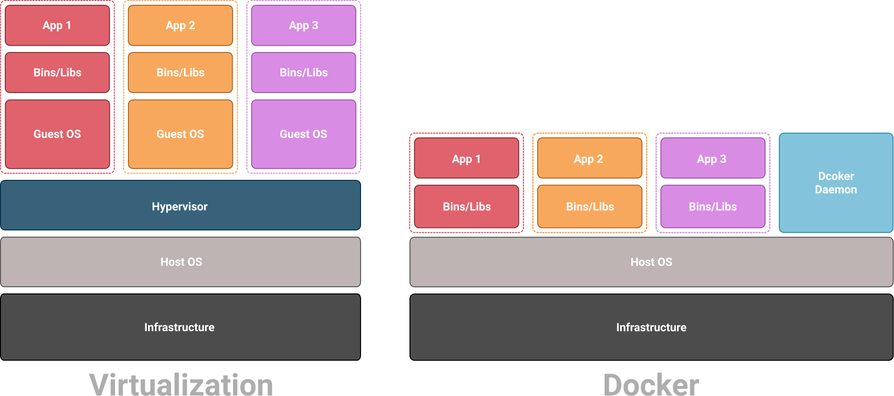

Slide 35
Containers
the run command
Running a container
Notes:
The registry este practic un github unde push-uim imaginile. La fel ca si in cazul lui git, poti folosi registry-ul public, oferit de docker sau poti sa-ti faci unul privat.

Slide 36
1 docker run \
2 -it \
3 -p 8080:8080 \
4 bogdannbv/docker-k8s-example-app:0.1.0
Notes:
putem push-ui si un singur tag

Slide 37
1 docker run \
2 -d \
3 -p 8080:8080 \
4 --name app \
5 bogdannbv/docker-k8s-example-app:0.1.0
Notes:
putem push-ui si un singur tag

Slide 38
Containers
the run command
mounted directories
Running a container
Notes:
The registry este practic un github unde push-uim imaginile. La fel ca si in cazul lui git, poti folosi registry-ul public, oferit de docker sau poti sa-ti faci unul privat.

Slide 39
1 $ docker inspect -f '{{ json .GraphDriver }}' app | json_pp
2 {
3 "Data" : {
4 "LowerDir" : "/var/lib/docker/overlay2/fc355f3d63040[...]06318168-init/diff:/var/lib/docker/overlay2/68573777dff53[...]9fad6cb5/diff:/var/lib/docker/overlay2/68f44073cefc[...]6cb4996669/diff",
5 "MergedDir" : "/var/lib/docker/overlay2/fc355f3d63040[...]06318168/merged",
6 "UpperDir" : "/var/lib/docker/overlay2/fc355f3d63040[...]06318168/diff",
7 "WorkDir" : "/var/lib/docker/overlay2/fc355f3d63040[...]06318168/work"
8 },
9 "Name" : "overlay2"
10 }

Slide 40
Compose
running multi-container apps
What’s it good for?
Notes:
The registry este practic un github unde push-uim imaginile. La fel ca si in cazul lui git, poti folosi registry-ul public, oferit de docker sau poti sa-ti faci unul privat.

Slide 41
Compose
running multi-container apps
single file configuration
What’s it good for?
Notes:
The registry este practic un github unde push-uim imaginile. La fel ca si in cazul lui git, poti folosi registry-ul public, oferit de docker sau poti sa-ti faci unul privat.

Slide 42
Compose
running multi-container apps
single file configuration
good for all environments
What’s it good for?
Notes:
The registry este practic un github unde push-uim imaginile. La fel ca si in cazul lui git, poti folosi registry-ul public, oferit de docker sau poti sa-ti faci unul privat.

Slide 43
Compose
running multi-container apps
single file configuration
good for all environments
just one command
What’s it good for?
Notes:
The registry este practic un github unde push-uim imaginile. La fel ca si in cazul lui git, poti folosi registry-ul public, oferit de docker sau poti sa-ti faci unul privat.

Slide 44
Chapter II
Intro
Pods
Services
Deployments
Kubernetes

Slide 45
Intro
container orchestration
What is Kubernetes?

Slide 46
Intro
container orchestration
automated deployment
What is Kubernetes?

Slide 47
Intro
container orchestration
automated deployment
easily scalable
What is Kubernetes?

Slide 48
Intro
container orchestration
automated deployment
easily scalable
cloud agnostic*
What is Kubernetes?

Slide 49
Pods
smallest deployable unit
What are those?

Slide 50
Pods
smallest deployable unit
a group of containers*
What are those?

Slide 51
Pods
smallest deployable unit
a group of containers*
ephemeral
What are those?

Slide 52
Services
similar to routers
What are those?

Slide 53
Services
similar to routers
load balancing
What are those?

Slide 54
Services
similar to routers
load balancing
help with pod ephemerality
What are those?

Slide 55
Deployments
declarative state for pods
What are those?

Slide 56
Deployments
declarative state for pods
easy scaling
What are those?

